Slide 1
Χειρουργική Nοσηλευτική
Β’ εξάμηνο,
Οξεία παγκρεατίτιδα
Σταύρος Θεολόγου, νοσηλευτής στην
Ανάνηψη Καρδιοχειρουργημένων Ασθενών στο
ΓΝΑ «Ευαγγελισμός»

Slide 2
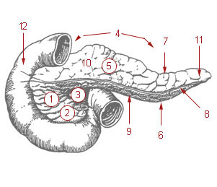
Πάγκρεας, 1
Οπισθοπεριτοναϊκό όργανο,
Τρεις μοίρες =
  Κεφαλή,
  Σώμα,
  Ουρά.
“Illu pancreas duodenum”, από Arcadian διαθέσιμο ως κοινό κτήμα
1-3 κεφαλή παγκρέατος,
4 σώμα παγκρέατος,
8 μείζων παγκρεατικός πόρος,
11 ουρά παγκρέατος,
12 δωδεκαδάκτυλο.

Slide 3
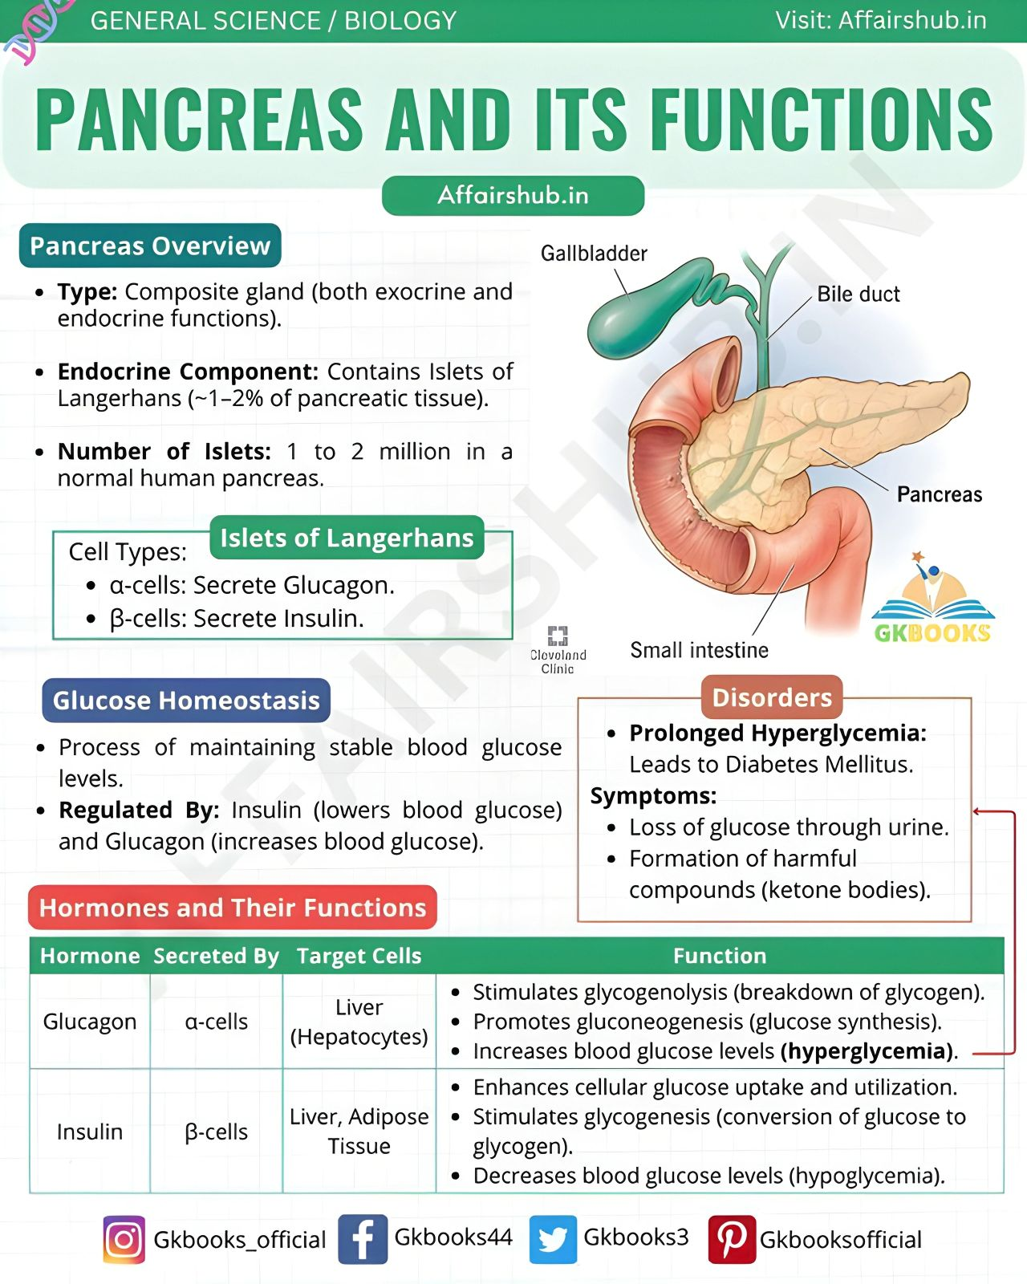

Slide 4
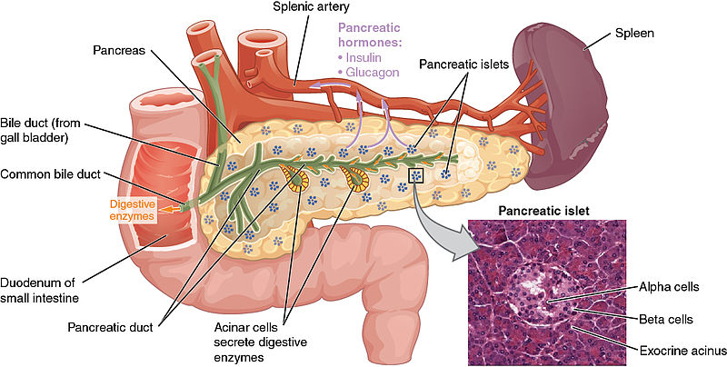
Πάγκρεας, 2
“1820 The Pancreas”, από CFCF διαθέσιμο με άδεια CC BY 3.0

Slide 5
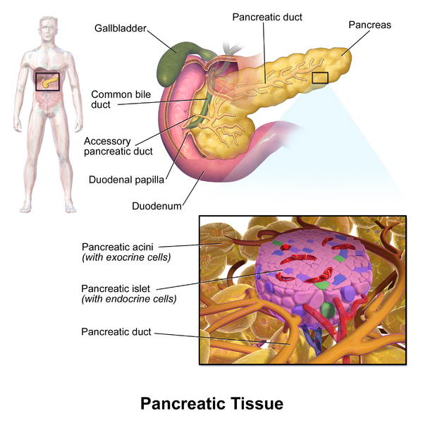
Ενδοκρινής και εξωκρινής μοίρα παγκρέατος
1) Κύτταρα εξωκρινούς μοίρας παγκρέατος
2) Νησίδια παγκρέατος (ενδοκρινής μοίρα παγκρέατος)
3) Παγκρεατικός πόρος
“Blausen 0701 PancreaticTissue”, από BruceBlaus διαθέσιμο με άδεια CC BY 3.0

Slide 6
Εξωκρινής μοίρα
Συνίσταται στην παραγωγή και έκκριση στον γαστρεντερικό σωλήνα του παγκρεατικού υγρού που συμβάλλει στην λειτουργία της πέψης των θρεπτικών ουσιών.
Η ημερήσια έκκριση = 1-2 λίτρα.
Το pH του υγρού = αλκαλικό (7,6 – 8,4)
Το παγκρεατικό υγρό αποτελείται από νερό , ηλεκτρολύτες, διττανθρακικά και ένζυμα (πρωτεϊνες)

Slide 7
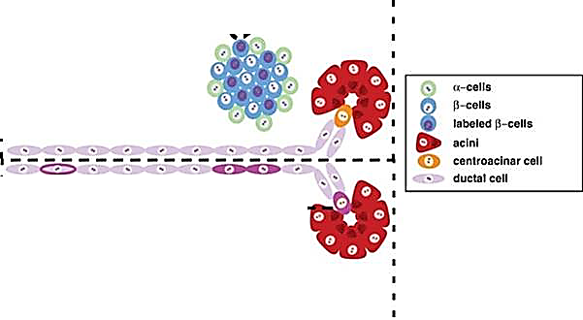
Εξωκρινής μοίρα (95%)
Παγκρεατικός πόρος
Αδενοκυψέλες
“Sources of new adult β-cells”, από Smallbot διαθέσιμο με άδεια CC BY 3.0

Slide 8
Πάγκρεας, 3
Ενδοκρινής μοίρα (5%)
  Νησίδια του Langerhans
    Κύτταρα α: γλυκαγόνη και ανασταλτικό πολυπεπτίδιο,
    Κύτταρα β: ινσουλίνη,
    Κύτταρα δ: σωματοστατίνη: έχει ανασταλτική δράση επι των εκκρίσεων του γαστρεντερικού και της κινητικότητας του
    Κύτταρα F: παγκρεατικό πολυπεπτίδιο.

Slide 9
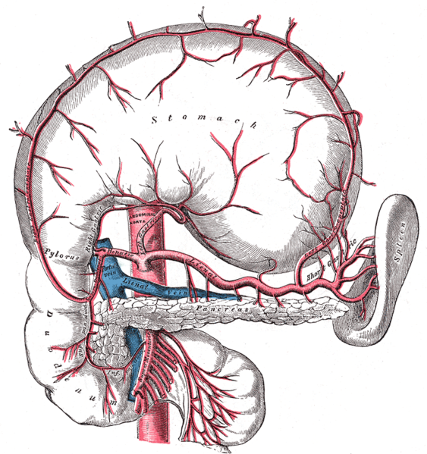
Αιμάτωση και νεύρωση παγκρέατος
Αιμάτωση
  Κλάδοι κοιλιακής αορτής,
  Άνω μεσεντέριος αρτηρία,
  Κλάδοι κάτω κοίλης φλέβας,
  Άνω μεσεντέριος φλέβα.
Νεύρωση
  Παρασυμπαθητικό,
  Συμπαθητικό
Πάγκρεας
“Gray533”, από Pngbot διαθέσιμο ως κοινό κτήμα

Slide 10
Σύσταση παγκρεατικού υγρού
pH:7-8,3,
Νερό,
Ανόργανα Στοιχεία.
  Κατιόντα
    (Na, Κ , Ca, Mg, Zn κλπ)
  Ανιόντα
    (HCO-3, Cl- , PO4 --, SO --, HPO4 –.
Οργανικά στοιχεία
  Αμυλολυτικά ένζυμα
  Πρωτεολυτικά
  Λιπολυτικά
1500-2500ml/24ωρο

Slide 11
Σύσταση παγκρεατικού υγρού, Ένζυμα, 1
Πρωτεολυτικά:
Εκκρίνονται σε ανενεργό μορφή και με την επίδραση της εντεροκινάσης μετατρέπονται σε ενεργό μορφή
Θρυψινογόνο →θρυψίνη,
Χυμοθρυψινογόνο → χυμοθριψίνη,
Προκαρβοξυπεπτιδάση → καρβοξυπεπτιδάση,
Προελαστάση → ελαστάση.

Slide 12
Σύσταση παγκρεατικού υγρού, Ένζυμα, 2
Λιπολυτικά = Λιπάση, σιλλιπάση, φωσφολιπάση Α2.
Αμυλολυτικά = Αμυλάση
  Εξωκρινής λειτουργία του παγκρέατος
Πέψη των τροφών
Εντεροκινάση ενεργοποιεί τα ανενεργά ένζυμα σε ενεργά,
Αν ενεργοποιηθούν μέσα στο πάγκρεας θα ξεκινήσει η διάσπαση (αυτοπεψία) του οργάνου.

Slide 13
Φάσεις γαστρικής έκκρισης
Κεφαλική = Οπτικά, οσφρητικά, γευστικά, ψυχικά ερεθίσματα.
Γαστρική = Διάταση, χημικές ουσίες.
Εντερική = Ορμονικά και άλλα ερεθίσματα.
Ουσίες που διεγείρουν την έκκριση του παγκρέατος
Εκκριματίνη (12δάκτυλο),
Χολοκυστοκινίνη (12δάκτυλο),
Γαστρίνη (G κύτταρα),
Χολικά άλατα (χοληδόχος κύστη).

Slide 14
Παγκρεατίτις
Κλινική Ταξινόμηση
Οξεία Παγκρεατίτιδα,
  Οξεία υποτροπιάζουσα.
Χρόνια παγκρεατίτιδα.
Ιστολογική ταξινόμηση
Οιδηματώδης
Αιμορραγική
Νεκρωτική

Slide 15
Οξεία παγκρεατίτιδα (ΟΠ)
Οξεία φλεγμονή του παγκρέατος μη μικροβιακής αιτιολογίας
η οποία οφείλεται σε ενεργοποίηση των παγκρεατικών ενζύμων
με τελικό αποτέλεσμα την αυτοπεψία του οργάνου.
Συχνά εμφανίζεται ως ήπια αυτοπεριοριζόμενη νόσος
Παθογένεια ΟΠ, 1 = 3 διαφορετικές εκδοχές
Κοινή εκβολή χοληδόχου-παγκρεατικού πόρου (παλινδρόμηση χολής),
Απόφραξη παγκρεατικού πόρου, απόφραξη κοινής εκβολής από λίθο
Αύξηση διαπερατότητας παγκρεατικού πόρου

Slide 16
Παθογένεια ΟΠ, 1 = Και οι 3 εκδοχές καταλήγουν :
Εντεροκινάση ενεργοποιεί τα πρωτεολυτικά ένζυμα μέσα στο πάγκρεας και κυρίως τη θρυψίνη
η οποία με τη σειρά της ενεργοποιεί τα υπόλοιπα →→ Αυτοπεψία Παγκρέατος.
Παθογένεια ΟΠ, 2
Αυτοπεψία του παγκρέατος → παραγωγή εξιδρώματος (μέχρι και 10 λίτρα και συλλογή στον οπισθοπεριτοναϊκό χώρο).
Το εξίδρωμα εκτός από νερό περιέχει ενεργοποιημένα ένζυμα και αγγειοδραστικές αμίνες
Εισέρχεται στην κυκλοφορία και μπορεί να προκαλέσει απομακρυσμένες βλάβες (νεφροί, πνεύμονες κλπ).
Όσο πιο έντονη είναι η φλεγμονή του παγκρέατος τόσο πιο έντονες οι βλάβες και η κλινική εικόνα.

Slide 17
Αιτιολογία ΟΠ
Χολολιθίαση (Ελλάδα: 90%),
Αλκοόλ,
Υπερασβεστιαμία (υπερπαραθυρεοειδισμός),
Υπερλιπιδαιμία,
Κληρονομικά αίτια,
Μετεγχειρητική –τραυματική,
Φάρμακα (στεροειδή, αζαθειοπρίμη, σουλφοναμίδες, τετρακυκλίνες, οιστρογόνα, θειαζίδες κλπ).

Slide 18
θεωρία χολολιθίασης
χολόλιθοι
“Blausen 0701 PancreaticTissue”, από BruceBlaus διαθέσιμο με άδεια CC BY 3.0

Slide 19
Κλινική εικόνα ΟΠ, 1
Πόνος,
  Επιγαστρικός έντονος και επιμένων με ζωστηροειδή αντανάκλαση προς την οσφύ ή την ράχη,
  Προηγείται λιπαρό γεύμα ή μεγάλη κατανάλωση αλκοόλ.
Ναυτία και έμετος,
Μέτριος πυρετός (38οC),
Μετεωρισμός, μείωση περισταλτισμού,
Ατονία εντέρου.

Slide 20
Κλινική εικόνα ΟΠ, 2
Σημεία οπισθοπεριτονϊκής αιμορραγίας (3-6 ημέρες):
  Cullen (εκχυμώσεις περιομφαλικά),
  Grey turner (εκχυμώσεις στην πλάγια κοιλιακή χώρα).
Άτυπη σύσπαση κοιλίας
Εργαστηριακές εξετάσεις
Γενική αίματος
  Αύξηση Hct σε αιμοσυμπύκνωση,
  Μείωση Hct σε αιμορραγική μορφή,
  Λευκά:10-12000/mm3.
Ένζυμα
  Αμυλάση* αίματος: >1000IU/dL,
  Αμυλάση ούρων> 5000IU/24h,
  Λιπάση, θρυψίνη και ελαστάση.

Slide 21
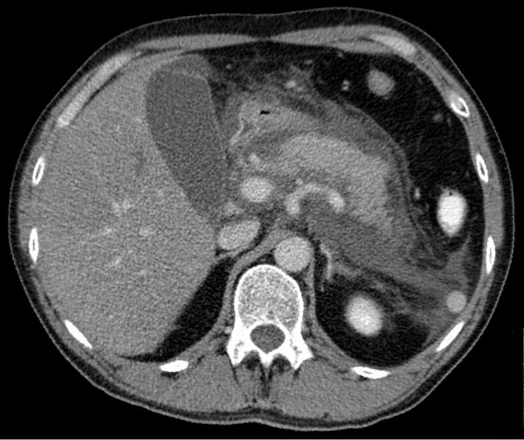
Ακτινολογικές εξετάσεις
α/α κοιλίας : έμμεσες πληροφορίες,
Υπερηχογράφημα άνω κοιλίας: ύπαρξη χολόλιθων, οίδημα παγκρέατος και συλλογή περιπαγκρεατικού υγρού,
Αξονική τομογραφία: εξέταση εκλογής.
  οίδημα παγκρέατος και συλλογή περιπαγκρεατικού υγρού, ψευδοκύστεις, αποστήματα, νεκρώσεις κλπ.
“Akute exsudative Pankreatitis - CT axial”, από Hellerhoff διαθέσιμο με άδεια CC BY-SA 3.0

Slide 22
Προγνωστικά κριτήρια κατά Ranson, 1
Κατά την εισαγωγή
Ηλικία>55 ετών,
Λευκά >16000/mm3,
Γλυκόζη αίματος >200 mg/dl,
Γαλακτική δευδρογονάση ορού >350I U/L,
SGOT>250 IU/Dl.
Μετά 48 ώρες
Πτώση Ht >10%,
Ουρία αίματος αύξηση >8mg/dl,
Ca ορού 8mg/dl,
PaCO2 ,60 mmHg,
Έλλειμμα βάσης 4mEq/L,
Μετακίνηση υγρών >600 ml.

Slide 23
Προγνωστικά κριτήρια κατά Ranson, 2
Αριθμός κριτηρίων | Θνητότητα
0-2 | 2%
3-4 | 15%
5-6 | 40%
7-8 | 100%

Slide 24
Θεραπεία
1) Υποστηρικτική – συντηρητική, 2) Φαρμακευτική
3) Χειρουργική = α) Αφαίρεση ενσφηνωμένων χολόλιθων από το φύμα
β) Αντιμετώπιση επιπλοκών
Στόχοι της φροντίδας
Ρύθμιση αιμοδυναμικών και ηλεκτρολυτικών διαταραχών,
Ανακούφιση του πόνου,
Έλεγχος της παγκρεατικής λειτουργίας,
Ενίσχυση της θρέψης,
Πρόληψη και Αντιμετώπιση των επιπλοκών.

Slide 25
Ρύθμιση αιμοδυναμικών και ηλεκτρολυτικών διαταραχών
Μέτρηση ΖΣ /4ώρες,
Επίπεδο συνείδησης, χρώμα δέρματος κλπ,
Κεντρική Φλεβική γραμμή για μέτρηση κεντρικής φλεβικής πίεσης,
Χορήγηση υγρών και ηλεκτρολυτών (κρυσταλλοειδή),
Χορήγηση ασβεστίου, Χορήγηση αντιβιοτικών (;),
Ουροκαθετήρας (μέτρηση αποβαλλόμενων, έλεγχος διούρησης).

Slide 26
Ανακούφιση του πόνου
Αυτοαξιολόγηση του πόνου με κλίμακα 1-10 (1: απουσία πόνου, 10: αφόρητος πόνος).
Αποφυγή ισχυρών οπιοειδών (σύσπαση σφιγκτήρα του Oddi;) η οποία προκαλεί αύξηση της παγκρεατικής διέγερσης.
Χορήγηση αναλγησίας ανά τακτά διαστήματα έτσι ώστε να διατηρούνται σταθερά τα επίπεδα του αναλγητικού (Ι.Ο).
Αναπαυτική θέση.
Ήρεμο περιβάλλον (ησυχία, απομάκρυνση κάθετι που ενοχλεί τον ασθενή και μειώνει την ανοχή του στον πόνο).
Αν δεν ανακουφιστεί από τον πόνο κινδυνεύει από υποαερισμό των πνευμόνων και επιδείνωση της γενικής του κατάστασης.

Slide 27
Έλεγχος παγκρεατικής λειτουργίας
Ουδέν P.os,
Τοποθέτηση Ρινογαστρικού καθετήρα (↓ γαστρικής διάτασης και ↓ μηχανικής διέγερσης του παγκρέατος),
Αναστολείς παγκρεατικής έκκρισης (ατροπίνη, σωματοστατίνη,γλυκαγόνο, καλσιτονίνη),
αναστολείς των παγκρεατικών ενζύμων,
Ανταγωνιστές Η2 ισταμίνης και αντιόξινα (πρόληψη αιμορραγίας),
Αποφυγή έντονων οσμών από φαγητό ή θέα φαγητού γιατί ↑ η κεφαλική διέγερση του παγκρέατος,
Σε υπεργλυκαιμία: ινσουλίνη.

Slide 28
Ενίσχυση της θρέψης
Η διαταραχή της οφείλεται στην θεραπευτική νηστεία του ασθενή και στον αυξημένο καταβολισμό λόγω της νόσου,
Μέτρηση λευκωμάτων και τρανσφερίνης ορού,
Εκτίμηση της Όψης και γενικής κατάστασης,
Αξιολόγηση των κενώσεων (στεατόρροια),
Χορήγηση D/W 5% αρχικά, για ενέργεια και μείωση του καταβολισμού των λευκωμάτων,
Ολική Παρεντερική Διατροφή (ΟΠΔ) με ΙΟ, όταν η νηστεία πρόκειται να παραταθεί για >5 ημέρες,
Λαμβάνονται όλα τα μέτρα και οι προφυλάξεις που ισχύουν στην χορήγηση ΟΠΔ.

Slide 29
Συστηματικές επιπλοκές
Υποογκαιμική καταπληξία,
Οξεία αναπνευστική ανεπάρκεια (ARDS),
Οξεία νεφρική ανεπάρκεια,
Υπασβεστιαμία,
Υπεργλυκαιμία,
Διαταραχές της πήξης,
Οξεία ηπατική ανεπάρκεια.

Slide 30
Πρόληψη συστηματικών επιπλοκών
Αιμοδυναμική σταθεροποίηση του ασθενή,
Εφαρμογή της θεραπεία της παγκρεατίτιδας κλπ,
Παρακολούθηση του ασθενή για τυχόν εμφάνιση σημείων και συμπτωμάτων:
  shock (υπόταση, ταχυκαρδία, ωχρότητα και ψυχρότητα δέρματος, μείωση διούρησης , μείωση επιπέδου συνείδησης και γενικά επιδείνωσης της γενικής κατάστασης,
  ARDS (δύσπνοια, ταχύπνοια, κυάνωση, διαταραχή στα αέρια αίματος),
  ΟΝΑ (σημαντική μείωση διούρησης , αύξηση του καλίου, οιδήματα, διαταραχή επιπέδου συνείδησης, παθολογική γενική ούρων κλπ.

Slide 31
Τοπικές επιπλοκές
α) Νεκρώσεις β) Αποστήματα γ) Ψευδοκύστεις.
Πρόγνωση
85-90% των περιπτώσεων έχει ήπια διαδρομή και
η νόσος υποχωρεί με συντηρητικά μέσα.
10-15% βαριά μορφή με υψηλή νοσηρότητα και θνητότητα.
Γενικά η θνητότητα της ΟΠ είναι <10%.

Slide 32
βιβλιογραφία και παραπομπές πηγών
Χειρουργική Παθολογία (Μπονάτσος – Κακλαμάνος – Γολεμάτης)
Σύγχρονη Γενική Χειρουργική (Παπαδημητρίου)
Αντωνία Καλογιάννη. «Χειρουργική Νοσηλευτική Ι (Θ). Ενότητα 1: Ύδωρ και Ηλεκτρολύτες». Έκδοση: 1.0. Αθήνα 2014. Διαθέσιμο από τη δικτυακή διεύθυνση: ocp.teiath.gr. (e-class ΤΕΙ Νοσηλευτικής Αθήνας)

Slide 33
Σημείωμα Αναφοράς
Copyright Τεχνολογικό Εκπαιδευτικό Ίδρυμα Αθήνας,
Αντωνία Καλογιάννη 2014.
Αντωνία Καλογιάννη. «Χειρουργική Νοσηλευτική Ι (Θ). Ενότητα 4: Ενδοφλέβια Διαλύματα».
Έκδοση: 1.0. Αθήνα 2014.
Διαθέσιμο από τη δικτυακή διεύθυνση: ocp.teiath.gr.

Slide 34
Σημείωμα Αδειοδότησης
Το παρόν υλικό διατίθεται με τους όρους της άδειας χρήσης Creative Commons Αναφορά, Μη Εμπορική Χρήση Παρόμοια Διανομή 4.0 [1] ή μεταγενέστερη, Διεθνής Έκδοση. Εξαιρούνται τα αυτοτελή έργα τρίτων π.χ. φωτογραφίες, διαγράμματα κ.λ.π., τα οποία εμπεριέχονται σε αυτό. Οι όροι χρήσης των έργων τρίτων επεξηγούνται στη διαφάνεια «Επεξήγηση όρων χρήσης έργων τρίτων».
Τα έργα για τα οποία έχει ζητηθεί άδεια αναφέρονται στο «Σημείωμα Χρήσης Έργων Τρίτων».
[1] http://creativecommons.org/licenses/by-nc-sa/4.0/
Ως Μη Εμπορική ορίζεται η χρήση:
που δεν περιλαμβάνει άμεσο ή έμμεσο οικονομικό όφελος από την χρήση του έργου, για το διανομέα του έργου και αδειοδόχο
που δεν περιλαμβάνει οικονομική συναλλαγή ως προϋπόθεση για τη χρήση ή πρόσβαση στο έργο
που δεν προσπορίζει στο διανομέα του έργου και αδειοδόχο έμμεσο οικονομικό όφελος (π.χ. διαφημίσεις) από την προβολή του έργου σε διαδικτυακό τόπο
Ο δικαιούχος μπορεί να παρέχει στον αδειοδόχο ξεχωριστή άδεια να χρησιμοποιεί το έργο για εμπορική χρήση, εφόσον αυτό του ζητηθεί.

Slide 35
Επεξήγηση όρων χρήσης έργων τρίτων
©
Δεν επιτρέπεται η επαναχρησιμοποίηση του έργου, παρά μόνο εάν ζητηθεί εκ νέου άδεια από το δημιουργό.
διαθέσιμο με άδεια CC-BY
Επιτρέπεται η επαναχρησιμοποίηση του έργου και η δημιουργία παραγώγων αυτού με απλή αναφορά του δημιουργού.
διαθέσιμο με άδεια CC-BY-SA
Επιτρέπεται η επαναχρησιμοποίηση του έργου με αναφορά του δημιουργού, και διάθεση του έργου ή του παράγωγου αυτού με την ίδια άδεια.
διαθέσιμο με άδεια CC-BY-ND
Επιτρέπεται η επαναχρησιμοποίηση του έργου με αναφορά του δημιουργού.
Δεν επιτρέπεται η δημιουργία παραγώγων του έργου.
διαθέσιμο με άδεια CC-BY-NC
Επιτρέπεται η επαναχρησιμοποίηση του έργου με αναφορά του δημιουργού.
Δεν επιτρέπεται η εμπορική χρήση του έργου.
διαθέσιμο με άδεια CC-BY-NC-SA
Επιτρέπεται η επαναχρησιμοποίηση του έργου με αναφορά του δημιουργού
και διάθεση του έργου ή του παράγωγου αυτού με την ίδια άδεια.
Δεν επιτρέπεται η εμπορική χρήση του έργου.
διαθέσιμο με άδεια CC-BY-NC-ND
Επιτρέπεται η επαναχρησιμοποίηση του έργου με αναφορά του δημιουργού.
Δεν επιτρέπεται η εμπορική χρήση του έργου και η δημιουργία παραγώγων του.
διαθέσιμο με άδεια
CC0 Public Domain
Επιτρέπεται η επαναχρησιμοποίηση του έργου, η δημιουργία παραγώγων αυτού και η εμπορική του χρήση, χωρίς αναφορά του δημιουργού.
διαθέσιμο ως κοινό κτήμα
Επιτρέπεται η επαναχρησιμοποίηση του έργου, η δημιουργία παραγώγων αυτού και η εμπορική του χρήση, χωρίς αναφορά του δημιουργού.
χωρίς σήμανση
Συνήθως δεν επιτρέπεται η επαναχρησιμοποίηση του έργου.

Slide 36
Διατήρηση Σημειωμάτων
Οποιαδήποτε αναπαραγωγή ή διασκευή του υλικού θα πρέπει να συμπεριλαμβάνει:
  το Σημείωμα Αναφοράς
  το Σημείωμα Αδειοδότησης
  τη δήλωση Διατήρησης Σημειωμάτων
  το Σημείωμα Χρήσης Έργων Τρίτων (εφόσον υπάρχει)
μαζί με τους συνοδευόμενους υπερσυνδέσμους.

Slide 37
Ευχαριστώ για την προσοχή σας

